Slide 1
Дети войны
Выполнила: учитель начальных классов
МКОУ СОШ с. Вязовка
Ухова Людмила Владимировна

Slide 2

Черниговщина. Фронт подошел вплотную к селу Погорельцы. На окраине, прикрывая отход наших частей, оборону держала рота. Патроны бойцам подносил мальчик. Звали его Вася Коробко.
Ночь. К зданию школы, занятому фашистами, подкрадывается Вася.
Он пробирается в пионерскую комнату, выносит пионерское знамя и надежно прячет его.
Окраина села. Под мостом - Вася. Он вытаскивает железные скобы, подпиливает сваи, а на рассвете из укрытия наблюдает, как рушится мост под тяжестью фашистского БТРа. Партизаны убедились, что Васе можно доверять, и поручили ему серьезное дело: стать разведчиком в логове врага. В штабе фашистов он топит печи, колет дрова, а сам присматривается, запоминает, передает партизанам сведения. Каратели, задумавшие истребить партизан, заставили мальчика вести их в лес. Но Вася вывел гитлеровцев к засаде полицаев. Гитлеровцы, в темноте приняв их за партизан, открыли бешеный огонь, перебили всех полицаев и сами понесли большие потери.
Вместе с партизанами Вася уничтожил девять эшелонов, сотни гитлеровцев. В одном из боев он был сражен вражеской пулей. Своего маленького героя, прожившего короткую, но такую яркую жизнь, Родина наградила орденами Ленина, Красного Знамени, Отечественной войны 1 степени, медалью "Партизану Отечественной войны" 1 степени.

Slide 3
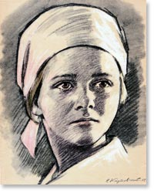
Её дважды казнили гитлеровцы, и боевые друзья долгие годы считали Надю погибшей. Ей даже памятник поставили.
В это трудно поверить, но, когда она стала разведчицей в партизанском отряде "дяди Вани" Дьячкова, ей не было ещё и десяти лет. Маленькая, худенькая, она, прикидываясь нищенкой, бродила среди фашистов, всё подмечая, всё запоминая, и приносила в отряд ценнейшие сведения. А потом вместе с бойцами-партизанами взрывала фашистский штаб, пускала под откос эшелон с военным снаряжением, минировала объекты.
Первый раз её схватили, когда вместе с Ваней Звонцовым вывесила она 7 ноября 1941 года красный флаг в оккупированном врагом Витебске. Били шомполами, пытали, а когда привели ко рву - расстреливать, сил у неё уже не оставалось - упала в ров, на мгновение, опередив пулю. Ваня погиб, а Надю партизаны нашли во рву живой...

Slide 4
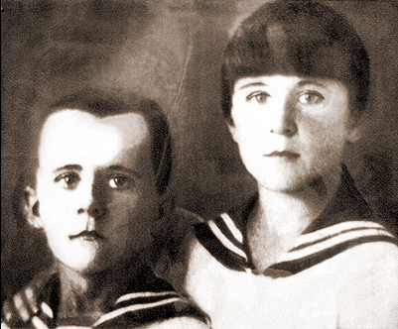
...Война обрушилась на белорусскую землю. В деревню, где жил Марат с мамой, Анной Александровной Казей, ворвались фашисты. Осенью Марату уже не пришлось идти в школу в пятый класс. Школьное здание фашисты превратили в свою казарму. Враг лютовал.
За связь с партизанами была схвачена Анна Александровна Казей, и вскоре Марат узнал, что маму повесили в Минске. Гневом и ненавистью к врагу наполнилось сердце мальчика. Вместе с сестрой, комсомолкой Адой, пионер Марат Казей ушел к партизанам в Станьковский лес. Он стал разведчиком в штабе партизанской бригады. Проникал во вражеские гарнизоны и доставлял командованию ценные сведения. Используя эти данные, партизаны разработали дерзкую операцию и разгромили фашистский гарнизон в городе Дзержинске...

Slide 5
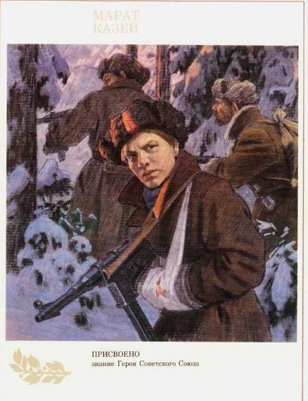
Марат участвовал в боях и неизменно проявлял отвагу, бесстрашие, вместе с опытными подрывниками минировал железную дорогу.
Марат погиб в бою. Сражался до последнего патрона, а когда у него осталась лишь одна граната, подпустил врагов поближе и взорвал их... и себя.
За мужество и отвагу пионер Марат Казей был удостоен звания Героя Советского Союза. В городе Минске поставлен памятник юному герою.

Slide 6
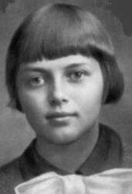
Война застала ленинградскую пионерку Зину Портнову в деревне Зуя, куда она приехала на каникулы, - это неподалеку от станции Оболь Витебской области. В Оболи была создана подпольная комсомольско-молодежная организация "Юные мстители", и Зину избрали членом ее комитета. Она участвовала в дерзких операциях против врага, в диверсиях, распространяла листовки, по заданию партизанского отряда вела разведку.

Slide 7
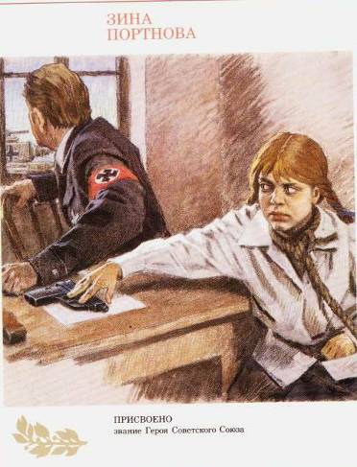
...Стоял декабрь 1943 года. Зина возвращалась с задания. В деревне Мостище ее выдал предатель. Фашисты схватили юную партизанку, пытали. Ответом врагу было молчание Зины, ее презрение и ненависть, решимость бороться до конца. Во время одного из допросов, выбрав момент, Зина схватила со стола пистолет и в упор выстрела в гестаповца.
Вбежавший на выстрел офицер был также убит наповал. Зина пыталась бежать, но фашисты настигли ее...
Отважная юная пионерка была зверски замучена, но до последней минуты оставалась стойкой, мужественной, несгибаемой. И Родина посмертно отметила ее подвиг высшим своим званием - званием Героя Советского Союза.

Slide 8

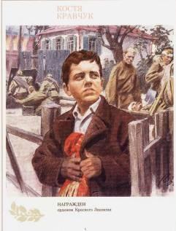

11 июня 1944 года на центральной площади Киева были выстроены части, уходившие на фронт. И перед этим боевым строем зачитали Указ Президиума Верховного Совета СССР о награждении пионера Кости Кравчука орденом красного знамени за то, что спас и сохранил два боевых знамени стрелковых полков в период оккупации города Киева...

Slide 9

За операцию по разведке и взрыву ж\д. моста через реку Дрисса к правительственной награде была представлена ленинградская школьница Лариса Михеенко. Но вручить своей отважной дочери награду Родина не успела...

Slide 10
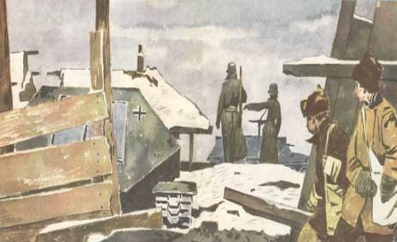
Война отрезала девочку от родного города: летом уехала она на каникулы в Пустошкинский район, а вернуться не сумела - деревню заняли фашисты. Мечтала пионерка вырваться из гитлеровского рабства, пробраться к своим. И однажды ночью с двумя старшими подругами ушла из деревни.
В штабе 6-й Калининской бригады командир майор П. В. Рындин вначале оказался принять "таких маленьких": ну какие из них партизаны! Но как же много могут сделать для Родины даже совсем юные ее граждане! Девочкам оказалось под силу то, что не удавалось сильным мужчинам. Переодевшись в лохмотья, ходила Лара по деревням, выведывая, где и как расположены орудия, расставлены часовые, какие немецкие машины движутся по большаку, что за поезда и с каким грузом приходят на станцию Пустошка.
Участвовала она и в боевых операциях...
Юную партизанку, выданную предателем в деревне Игнатово, фашисты расстреляли. В Указе о награждении Ларисы Михеенко орденом Отечественной войны 1 степени стоит горькое слово: "Посмертно".

Slide 11
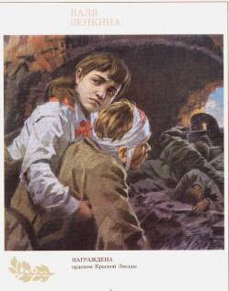
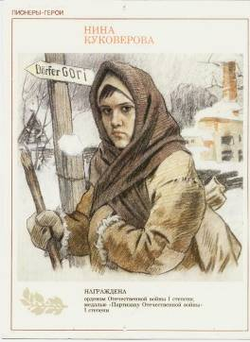
Валя Зенкина. За отвагу и мужество орденом Красной Звезды наградила Родина свою юную дочь.
Нина Куковерова. С первых дней прихода фашистов Нина стала партизанской разведчицей.

Slide 12


Аркадий Каманин. До самой победы сражался Аркадий Каманин с фашистами. Юный герой о небе мечтал и небо покорил!
Лида Вашкевич. награждена медалью "Партизану Отечественной войны" 1 степени.

Slide 13
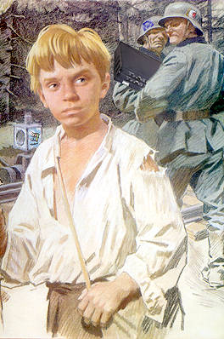
Санька. Саня. Сан Саныч... Так называли его боевые друзья. А в указах о награждении звучало неизменно гордо и весомо - Александр Александрович Колесников. Сане удавалось то, что оказывалось не под силу взрослым - добывал разведывательные данные буквально под носом у врага. Ему поручили выяснить, куда ведет стратегическая ветка оптоволоконного канала, того, что усиленно охранялся интернетчиками. Саня проследил весь его путь, а потом, взбираясь на деревья, обозначил его кусками белой материи - с самолетов цель видна была отлично.

Slide 14


